Slide 1
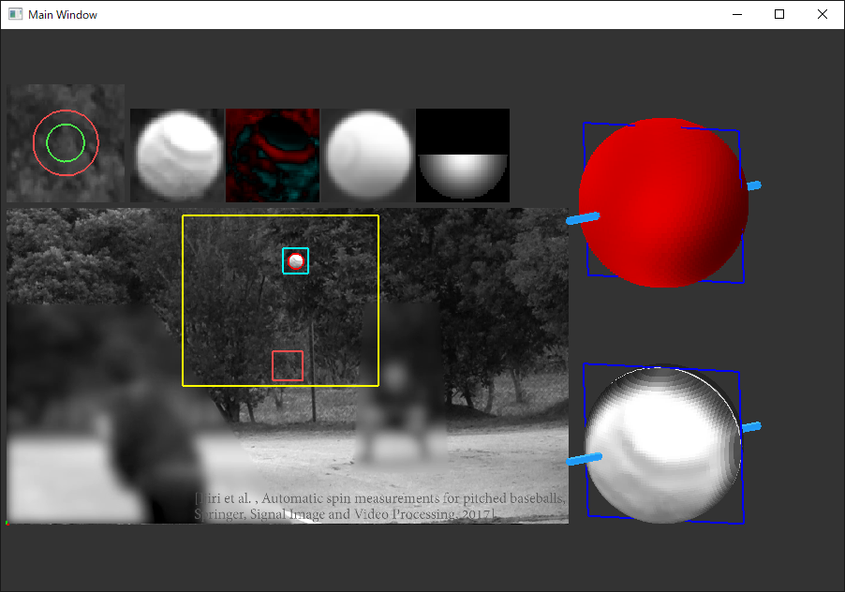
a
b
c
d
e
g
f
h

Slide 2
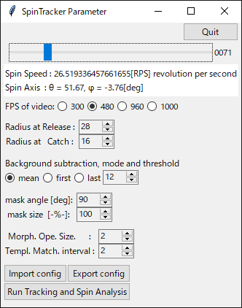
i
j
k
l
m
n
o
p
q

